Slide 1

吸气式感烟火灾探测器
设计与解决方案部
2022年3月

Slide 2
01
系统简介
概述、工作原理、设计理念、主要特点
目录
CONTENT
02
相关规范依据
常用规范、设置场所
03
产品布设原则
探测器分类及基本采样方式
04
产品参数
探测器性能参数、特点、相关安装配件
05
数量配置
数量、配置

Slide 3

Part.01
系统简介

Slide 4

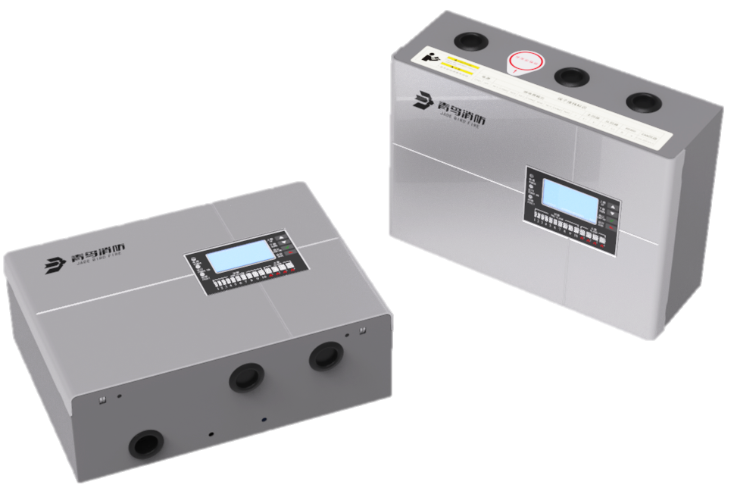
概述
吸气式感烟火灾探测器也称为空气采样烟雾探测器、极早期烟雾探测器，属特种火灾探测器，它是一种基于光学空气监控技术和微处理器控制技术的烟雾探测装置，运用了先进的数字微处理器技术，具有早期火灾探测功能及许多其它烟雾探测系统不具备的特性，这些特性改善了设备性能，简化了操作过程并加强了系统的可靠性。
特种火灾探测器：点型红外火焰探测器、吸气式感烟火灾探测器、图像型火灾探测器、点型一氧化碳火灾探测器。

Slide 5
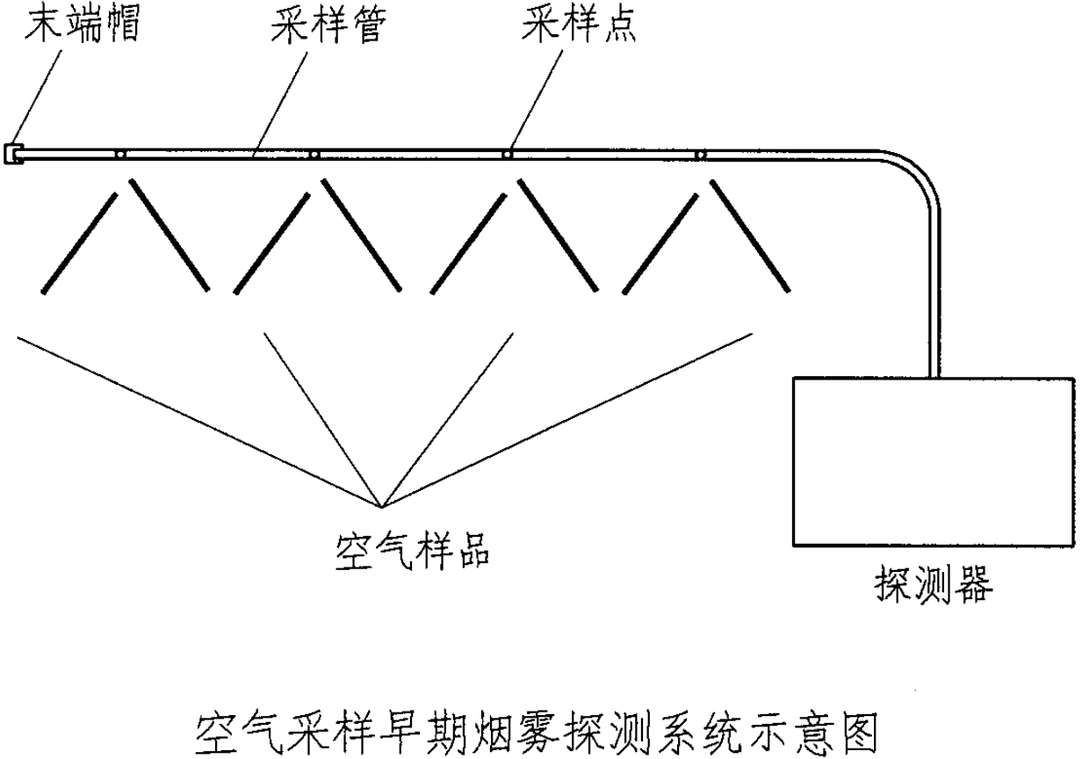
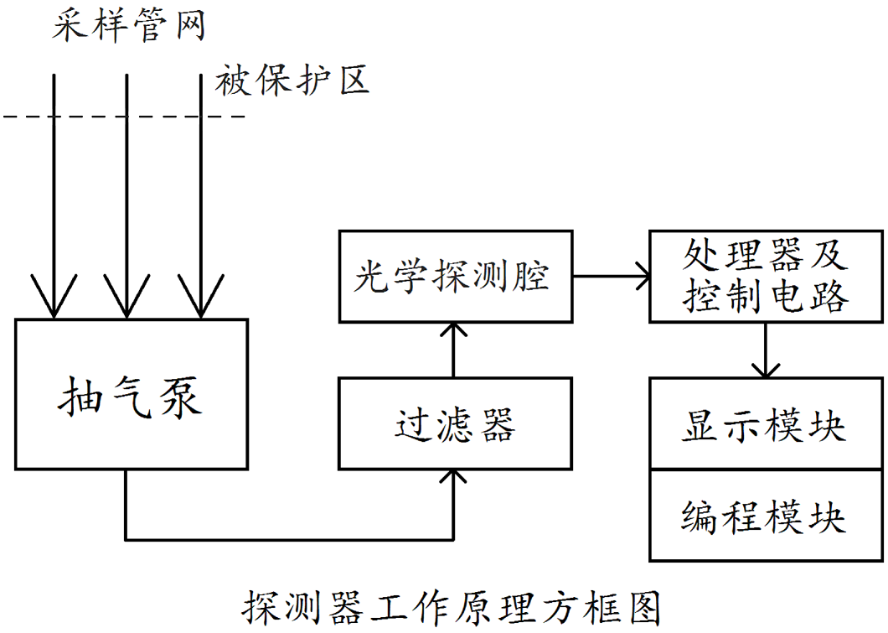
工作原理
吸气式感烟火灾探测器的探测原理是使用主机内部的抽气泵，透过延伸至探测区域的空气采样管路将空气样品抽回探测腔进行检测，当空气样品中检测物质的浓度达到预先设置好的报警阈值的时候时，探测器即发出警报。

Slide 6
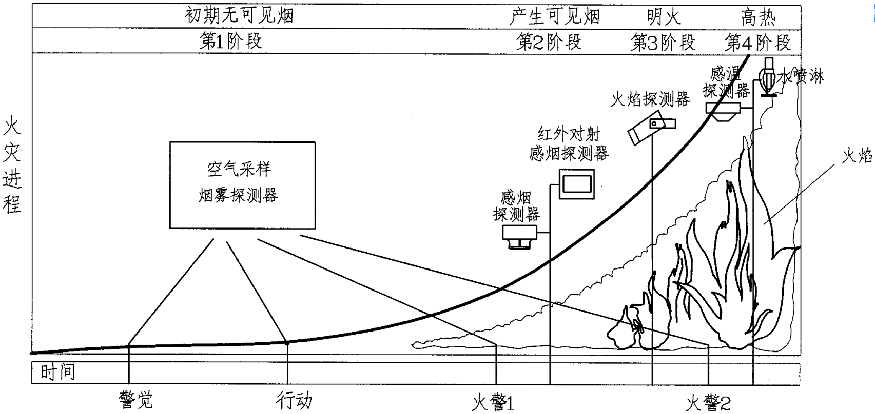
设计理念
此系统的设计理念是实现在火灾极早期（过热、闷烧、低热辐射和无可见烟雾生成阶段）的探测和预警，所以在热分解阶段即能给出及时的报警。报警时间比传统探测设备提早数小时以上，可以在火灾形成前极早期发现从而消除火灾隐患，将火灾风险概率降到最小。
探测器灵敏度：吸气式＞热解粒子＞控烟探测器＞点型烟感
同属极早期探测器

Slide 7
传统探测器缺陷
传统的烟感、温感、以及红外对射等探测器都存在以下缺陷：
1）灵敏度低，对防火等级要求比较高的场所难以达到早期预警的目的。
2）被动侦测，只有等火灾浓烟滚滚时才能侦测出来。而此时火灾已经发生，已造成经济上的损失。
3）误报率高，容易受空气中的灰尘，湿度影响而误报。

Slide 8
主要特点
1）主动探测，灵敏度高，能实现极早期报警；
2）安装灵活，有多种采样方式，可满足不同场所的安装要求；
3）抗干扰能力强，采样管路一般为塑料材质，不受强电、磁场干扰，防爆要求好；
4）维护方便，只需定期向采样管网内吹洗，无需登高拆卸；
5）适用广泛，受外部安装条件的限制少，基本上可应用任何场合，特别适用于高大空间；
6）不能快速定位，当有火情出现，只能判断在其管网保护范围。

Slide 9
Part.02
相关规范依据

Slide 10
常用规范依据
《火灾自动报警系统设计规范》 GB50116-2013
《火灾自动报警系统施工及验收标准》 GB 50166-2019
《民用建筑电气设计标准》 GB51348-2019
《数据中心设计规范》 GB50174-2017
《物流建筑设计规范》 GB51157-2016
《电子工业洁净厂房设计规范》 GB50472-2008
《民用机场航站楼设计防火规范》 GB51236-2017
《钢铁冶金企业设计防火标准》 GB50414-2018
《吸气式感烟火灾探测报警系统设计、施工及验收规范》 DB11/1026-2013
《文物建筑消防设施设置规范》 DB11/791-2011
《火灾自动报警系统设计规范图示》14X505-1
《空气采样早期烟雾探测系统》03X502
北京地标
Notes:
吸气式的规范虽然是一个北京的地方标准，但是其他省市的空采项目中也会引用到这本规范。

Slide 11
设置场所
《火灾自动报警系统设计规范》GB50116-2013
第5.4.1条规定，下列场所宜选择吸气式感烟火灾探测器：
1、具有高速气流的场所。
2、点型感烟、感温火灾探测器不适宜的大空间、舞台上方、建筑高度超过12m或有特殊要求的场所。
3、低温场所。
4、需要进行隐蔽探测的场所。
5、需要进行火灾早期探测的重要场所。
6、人员不宜进入的场所。
例如：
洁净厂房、无尘实验室。
体育馆、航站楼、立体仓库、飞机库、室内广场、磁悬浮列车站。
冷库（冷间、穿堂）。
文物古建。
藏品库房、电池室。
反应堆冷却剂泵隔间。

Slide 12
Part.03
布设原则

Slide 13
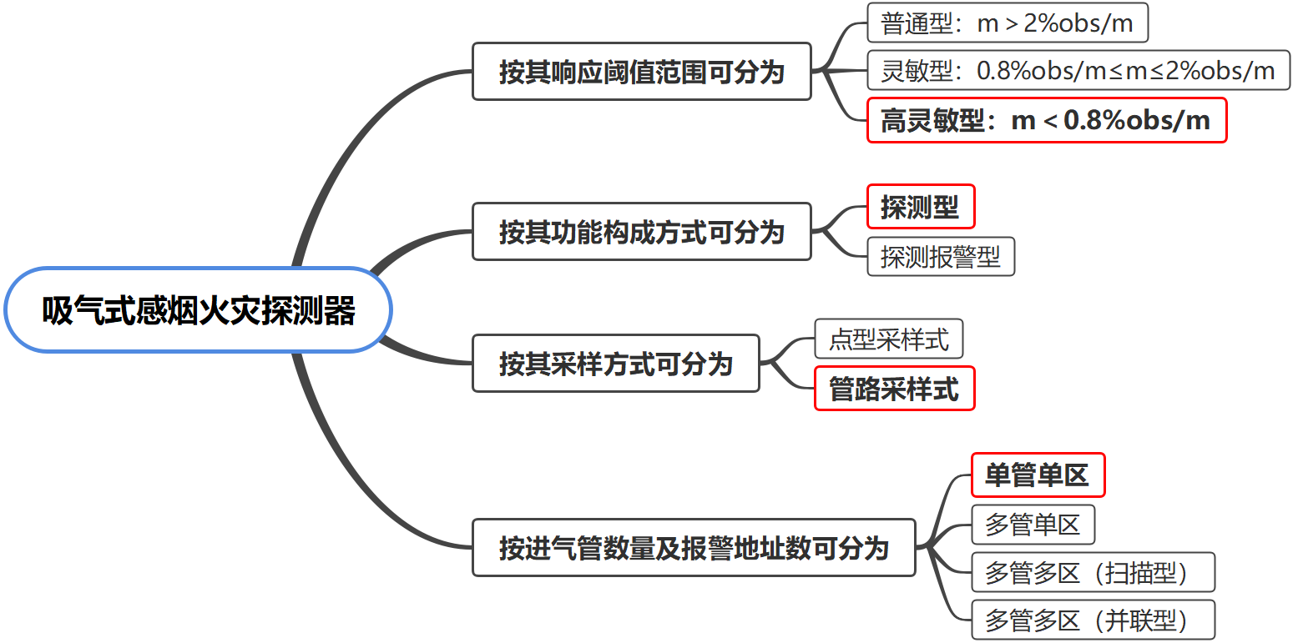
分类
管路采样孔灵敏度=探测器灵敏度×采样孔数量。

Slide 14
采样方式
1
标准采样（最常见）
标准采样是指将采样管网布置在探测区域的顶板下、吊顶内或地板下进行采样。
标准采样方式下，末端帽应开末端孔。
可大致分为：吊顶内采样、吊顶下采样、地板下采样、粱下手杖式采样。
2
回风采样
回风采样是指将采样管网布置在空调回风口或风道内、机械通风系统的回风栅网附近进行集中采样。回风采样方式下，末端帽不需开孔。
3
机柜采样
机柜采样是指将采样管伸入到被保护机柜内部（通常使用毛细采样管）进行采样，或将采样管网布置在机柜排风口处进行采样。
4
毛细管采样
毛细管采样是指在采样孔位置加装毛细软管以进行空气采样的延伸采样孔。

Slide 15
Part.04
产品参数

Slide 16
探测器性能参数
吸气式感烟火灾探测器
JBF-AR10P1
工作温度 | -10～+55℃
工作电压 | DC18V～28V
监视电流 | 150mA～170mA（DC24V）
报警电流 | 160mA～180mA（DC24V）
线 制 | 四线制
编址范围 | 1～252
编址方式 | 专用电子编码器
最远传输距离 | 1000m
报警阈值 | 10级预警和4级火灾报警
兼容性 | JB-TB-JBF-62S01型火灾报警控制器、JB-TG-JBF-62S01型火灾报警控制器、JB-TT-JBF-62S01型火灾报警控制器
接入我司11SF/11SF-C系列、50系列主机时，需配接中继模块JBF4137A，一对一配置。
Notes:
-10～+55℃只是检测报告上的数据，近段时间做了低温测试，-20℃运行是完全没有问题的，-30℃探测没有问题，但是液晶显示屏会有延迟显示的现象。

Slide 17
探测器性能参数
吸气式感烟火灾探测器
JBF-AR10P1
外形尺寸 | L 299×W 210×H 104
保护面积 | 1080～1440m²
灵敏度范围 | 0.02～20% obs/m（预警0.002% obs/m ）
继电器输出 | 3路（1路火警继电器、1路故障继电器、1路辅助继电器）
采样孔数量 | ≤18个
最远采样孔距离 | 100m
认证特性 | 消防认证
执行标准 | GB 15631-2008 《特种火灾探测器》
遮光率obscuration：
烟雾对光线的遮挡程度，计量单位为：%obs/m。遮光率又称减光率，烟雾浓度越低，遮挡的光线就越少，减光率就会越低，因此遮光率常被用来表示烟雾浓度的大小。
单台探测器探测区域不应跨越防火分区。一台探测器的报警区域不应超过2000m²。 一条采样管路的探测区域不宜超过500m²。
——《吸气式感烟火灾探测报警系统设计、施工及验收规范》 DB11/1026-2013中3.3.1~3规定
探测器的每个采样孔的保护面积、保护半径，应符合点型感烟火灾探测器的保护面积、保护半径的要求。
一个探测单元的采样管总长不宜超过200m ，单管长度不宜超过100m，同一根采样管不应穿越防火分区。采样孔总数不宜超过 100 个，单管上的采样孔数量不宜超过25个。
——《火灾自动报警系统设计规范》 GB50116-2013中6.2.17规定

Slide 18
Part.05
数量配置

Slide 19
安装配件
注：红色标注的配件均为必选配件！
所有安装配件均可按规格外采！
1
采样管
5
采样管堵头
9
采样孔标识
13
吸气式清洗装置
2
45度弯头
（根据现场情况配置）
6
直接头
10
采样管道标识
14
吸气式滤尘装置
3
90度大弯头
7
采样管卡(25mm)
11
吸气式除湿装置
15
空气采样毛细采样套件
4
正三通接头
8
25mm球阀开关
12
25mm管道接头外螺纹
16
吸气式AR10P1光室过滤棉

Slide 20
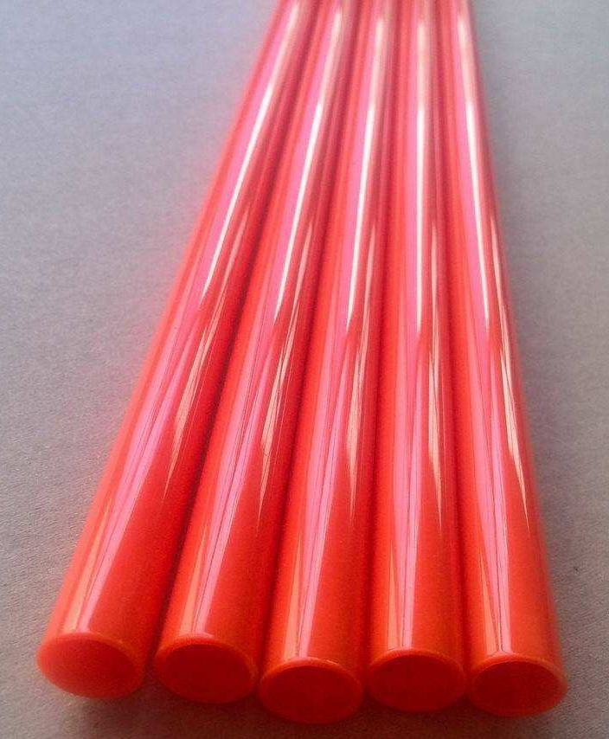
采样管
型号：AR-Pipe 25
管径：外径25mm，内径21mm
长度：4米/根
材质：ABS （丙烯腈-丁二烯-苯乙烯塑料）
ABS具有良好的抗冲击性、耐热性、耐低温性
多数厂家采用的是PVC材质的采样管
PVC的抗冲击性、耐低温性均低于ABS材质

Slide 21
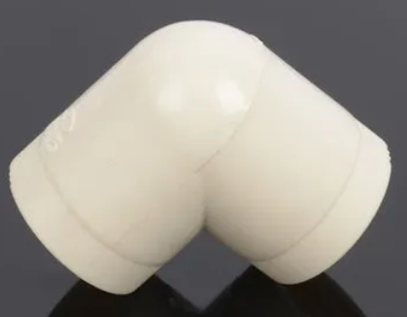
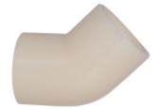
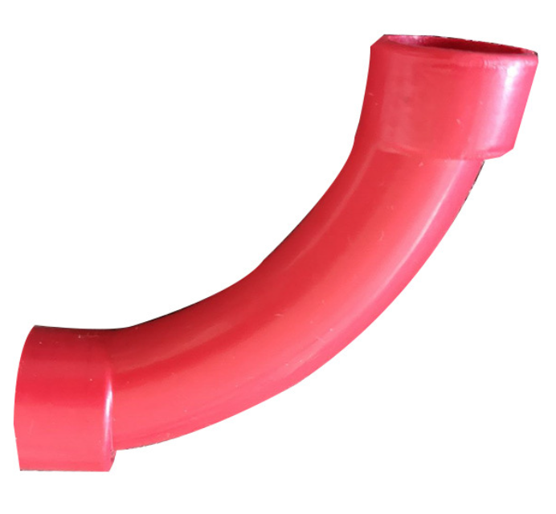
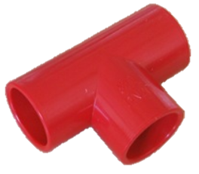
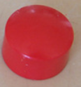
采样管弯头的曲率半径应在40mm至200mm之间。不得强行扭曲采样管来改变管道的方向。
——《吸气式感烟火灾探测报警系统设计、施工及验收规范》 DB11/1026-2013中4.2.8条规定
安装配件
产品名称 | 45度弯头 | 90度大弯头 | 正三通接头 | 采样管堵头
产品型号 | AR-Connector 45° | AR-Connector 90° | AR-Tee Pipe | AR-Plug
产品图片
产品用途 | 用于改变采样管方向 |  | 用于采样管分支 | 用于平衡采样管内压力
设置位置 | 采样管45°折弯处 | 采样管90°折弯处 | 采样管分支处、 预留清洗接口处 | 采样管末端封堵、 清洗接口封堵
数量公式 | =图中采样管45°折弯数量 | =图中采样管90°折弯数量+采样管水平变纵向折弯数量+采样管起始端折弯数量（仅针对冷库、采样管网在地板下的设计） | =图中采样管分支数量+采样管预留清洗接口数量 | =图中采样管末端封堵数量+采样管预留清洗接口封堵数量
注意事项 | 易损坏配件，配置时预留5%

Slide 22
安装配件
45度弯头
90度大弯头
正三通接头
采样管堵头

Slide 23
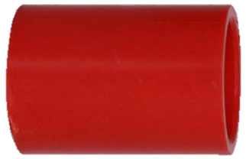
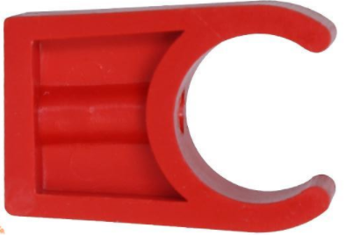
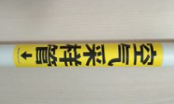
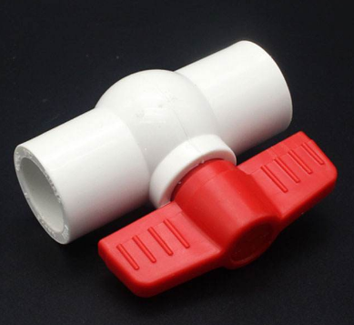
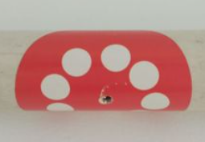
安装配件
产品名称 | 直接头 | 采样管卡(25mm) | 25mm球阀开关 | 采样孔标识 | 采样管道标识
产品型号 | AR-Connector | AR-Clip 25-H35 | AR-25-Valve Switch | AR-Hole mark | AR-Pipe mark
产品图片
产品用途 | 用于采样管的水平连接 | 用于固定采样管 | 用于采样管清洗 | 用于标识采样孔位置 | 用于标识采样管位置
设置位置 | 采样管接头处 | 0.5~1.5米设置1个 | 采样管起始端 | 采样孔周围 | 采样管两端1m内
数量公式 | =采样管长度/4 （4米/根） | =采样管长度/（0.5~1.5） | =采样主管数量 （目前=探测器数量） | =采样孔数量 | =采样主管数量*2+采样支管数量
注意事项 | 易损坏配件，配置时预留5%

Slide 24
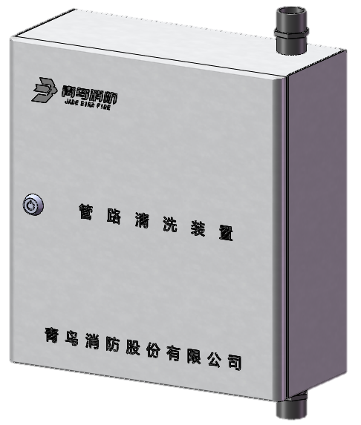
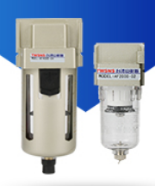
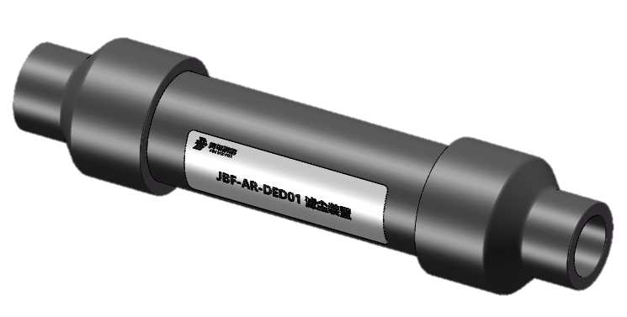
安装配件
产品名称 | 吸气式清洗装置 | 吸气式滤尘装置 | 吸气式除湿装置 | 25mm管道接头外螺纹
产品型号 | JBF-AR-CLR01 | JBF-AR-DED01 | JBF-AR-DEH01 | AR-Connector 25 outer
产品图片
产品用途 | 用于清洗采样管网 | 用于过滤空气样本中的粉尘杂质 | 用于去除空气样本里的湿气及冷凝水 | 用于连接除湿装置与采样管
设置位置 | 采样管起始端 | 采样管起始端 | 采样管起始端 | （与除湿装置配套使用）
数量公式 | =采样主管数量 （目前=探测器数量） | =采样主管数量 （目前=探测器数量） | =采样主管数量 （目前=探测器数量） | =除湿装置数量
注意事项 | 视现场洁净程度设置； 冷库必须设置！（用于清除采样管网内的冰粒） | 视现场洁净程度设置 | 冷库及潮湿区域设置（特别注意南方地区一般都需要设置） | 与除湿装置配套使用

Slide 25
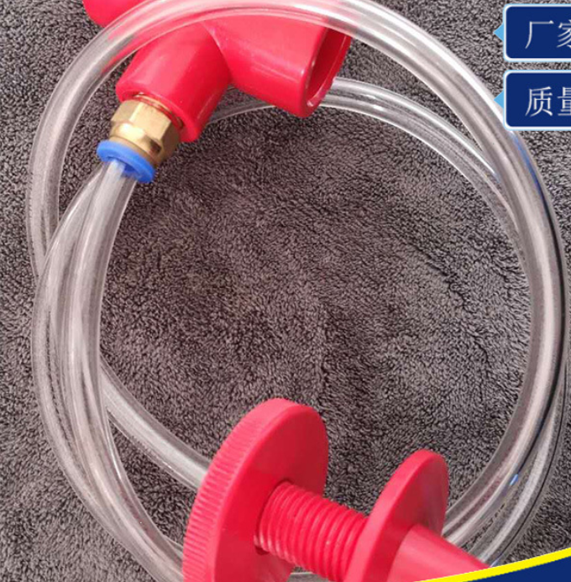
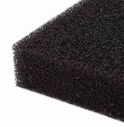
安装配件
产品名称 | 空气采样毛细采样套件 | 吸气式AR10P1光室过滤棉
产品型号 | AR-Sampling pipe | JBF-AR-DED02
产品图片
产品用途 | 用于毛细采样 | 用于过滤空气样本中粉尘杂质
设置位置 | 位于毛细采样点 | 探测器内置
数量公式 | =毛细采样点数量 | /
注意事项 | 毛细管的长度不得超过 2.8m； 易损坏配件，配置时预留5% | 探测器出厂自带一个，属消耗品，后期项目情况随时更换

Slide 26
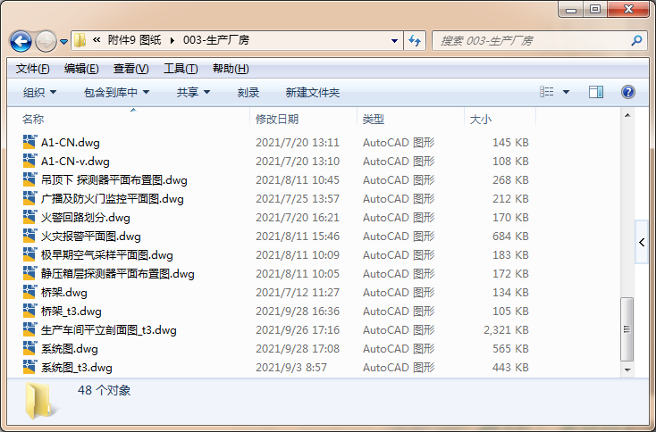
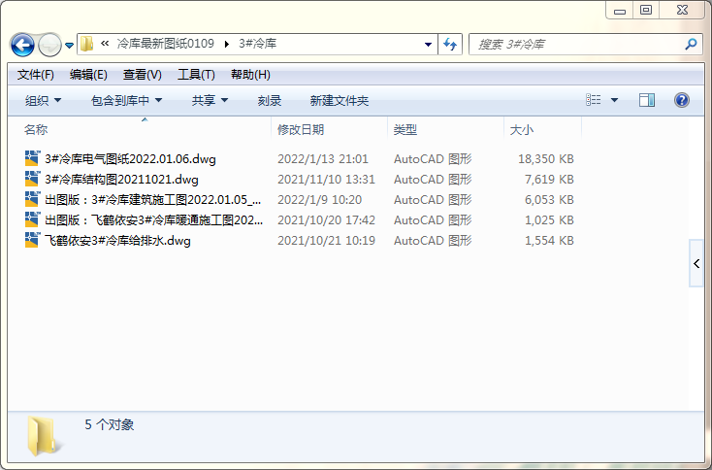


简单数图配置
1
找原设计
极早期、空气采样、吸气式-平面图;
报警、弱电、电气-平面图等;

Slide 27
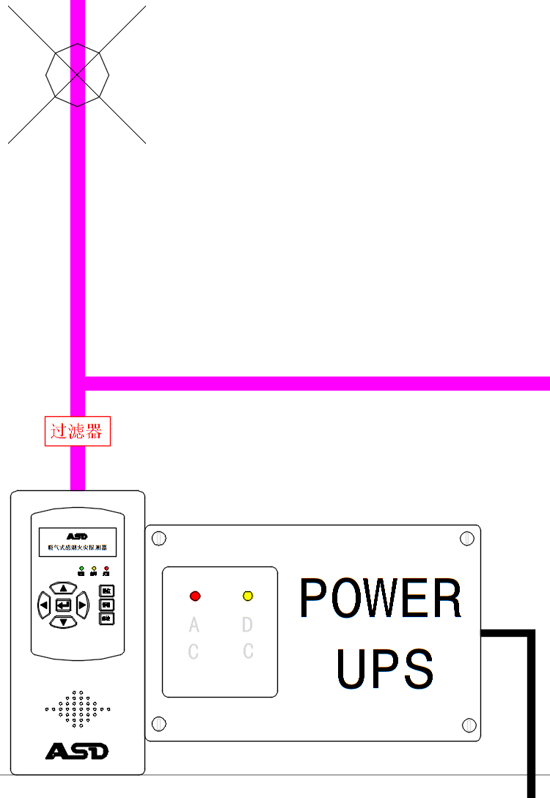
简单数图配置
1
找原设计
确定保护区
图例中出现“吸气式感烟火灾探测器”；
图纸中明确标注“吸气式感烟火灾探测器（XQ）”、“空气采样”、等字样;
出现常见空采厂家的英文标识“ASD”、“VESDA”、“FMST”等；
常见场所中有类似采样管网的设计。
平面图—出现空采厂家
图例
平面图—中文标注
平面图—采样管网

Slide 28
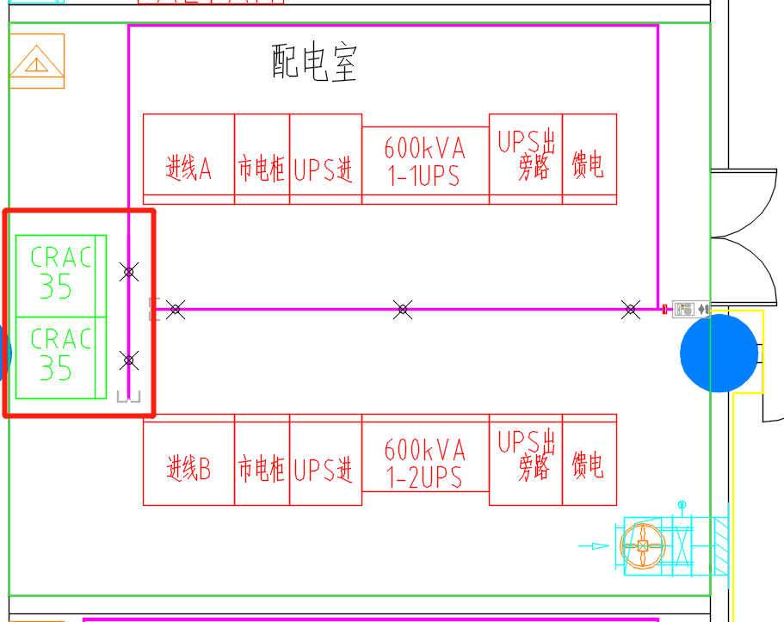
简单数图配置
2
确定采样方式及位置
采样方式：标准采样、机柜采样、毛细管采样等；
探测位置：吊顶下、吊顶内（有可燃物）、地板下、机柜内等（与客户确认）；
标准采样
（最常见）
粱下手杖式采样
机柜采样

Slide 29
简单数图配置
3
探测器的采样管宜采用水平和垂直结合的布管方式，并应保证至少有两个采样孔在 16m 以下，并宜有 2 个采样孔设置在开窗或通风空调对流层下面 1m 处。
—《火灾自动报警系统设计规范》 GB50116-2013中12.4.4规定
确定保护区高度、梁高等
设计说明、建筑结构图、平面标高等
梁高：850mm
层高：8.2米
一般在粱下手杖式采样的情况下才会着重注意梁的高度

Slide 30
简单数图配置
4
采样管长度计算—量采样管、数采样孔
采样管长度=（图纸上采样管网长度总和+（保护区高度-1.5m））*（1.05~1.1）
采样管水平方向长度
采样管竖直方向长度
5%~10%预留
采样孔个数=图纸中采样孔个数+标准采样下末端孔个数+（竖直采样孔）

Slide 31
简单数图配置
5
采样管及采样孔的数量原则
单采样管≤100米，18个采样孔；
U型管时，单边80米，每一边13个采样孔；
4条采样管分支时，每一分支≤60米，单条分支上≤9个采样孔；
采样管每减10米，可增加1个采样孔；
每增加一个弯管，弯管后采样管最远距离缩短5米。
采样管网一般采用1/1分2/1分4路采样管的形式，便于采样管内气压的平衡，一般不推荐单管分支成3路采样管。

Slide 32
简单数图配置
6
重新规划采样管—合管、配置探测器
采样管长度计算，结合采样孔数量合理规划采样管；
原设计该保护区使用的采样管有2路，单管水平长度约为12.5米，采样管间距为3米，保护区高度为3.9米。
采样管1：约19米，4个采样孔+1个末端帽（有末端孔）；
采样管2：约16米，4个采样孔+1个末端帽（有末端孔）。
该保护区的采样管总长不超100米，采样孔较少。
在确保合管后的采样管长度和采样孔数量均不超过我司要求时，可将2根采样管通过正三通接头合为1根采样管。
优化后采样管长度约为31.6米，采样孔10（8+2）个，配置单管吸气式感烟火灾探测器1台。

Slide 33
简单数图配置
1、45°弯头、90°弯头、正三通接头、采样管堵头；
2、采样孔标识、采样管道标识、直接头、采样管卡；
3、清洗装置、除湿装置、滤尘装置等；
注意塑料件的预留！
7
配置安装配件
配件名称 | 计算公式
采样管 （单个探测器） | 图纸上采样管网长度总和+采样管竖直高度（保护区高度-1.5m）
45度弯头 | =图中采样管45°折弯
90度大弯头 | =图中采样管90°折弯数量+采样管水平变纵向折弯数量+采样管起始端折弯数量（仅针对冷库、采样管网在地板下的设计）
正三通接头 | =图中采样管分支数量+预留清洗接口数量
采样管堵头 | =图中采样管末端封堵数量+预留清洗接口封堵数量
直接头 | =采样管总长度/单根采样管长度
采样管卡 | =采样管总长度/（0.5~1.5）
25mm球阀开关 | =采样主管数量（目前=探测器数量）
配件名称 | 计算公式
采样孔标识 | =采样孔数量
采样管道标识 | =采样主管数量*2+采样支管数量
除湿装置 | =采样主管数量（目前=探测器数量）
25mm管道接头外螺纹 | =除湿装置数量
清洗装置 | =采样主管数量（目前=探测器数量）
滤尘装置 | =采样主管数量（目前=探测器数量）
毛细采样套件 | =毛细采样点数量
光室过滤棉 | /

Slide 34
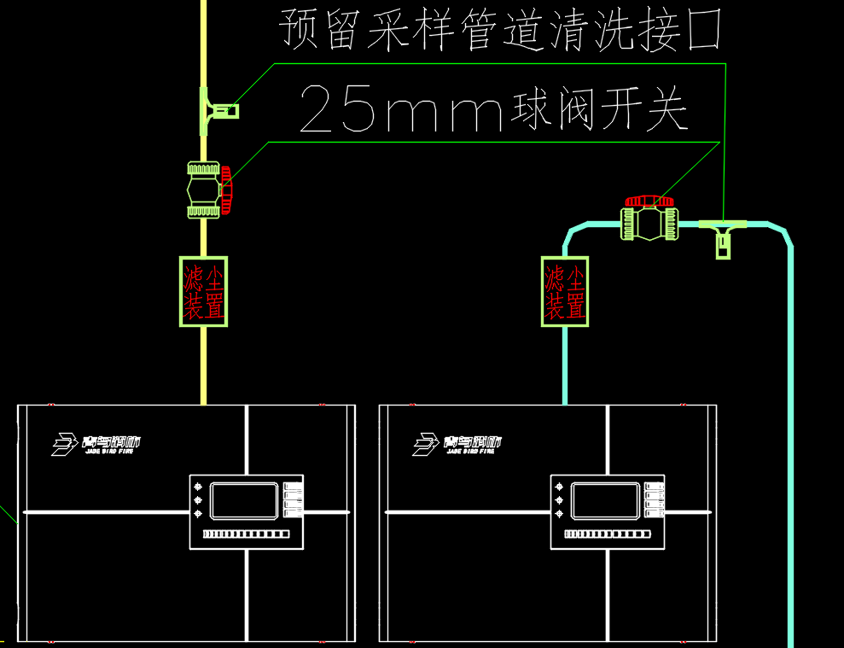
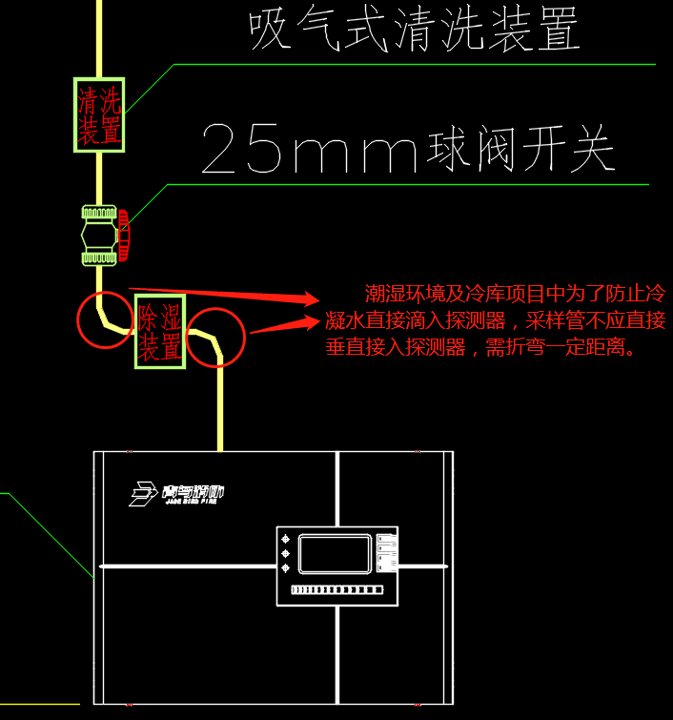
简单数图配置
8
注意事项
地板下采样时，采样管需折弯；
冷库及潮湿环境下，采样管需折弯，防止冷凝水直接滴入探测器；
粱下手杖式采样需着重注意采样点处的配件；
标准采样下
采样管起始端示意图
冷库及潮湿环境下
采样管起始端示意图
粱下手杖式采样
采样点示意图

Slide 35
简单数图配置
6
配置电源
每台吸气式感烟火灾探测器的功耗按200mA进行计算；
200米范围内壁挂电源带载探测器数量
探测器数量 | 功率计算公式 | 功耗 | 壁挂电源
20 | 20*0.2=4A | 4A | BYF-PC05X*1
40 | 40*0.2=8A | 8A | BYF-PC10X*1
7
制作报价单
注意光室过滤棉等设备是否需要进行报价；

Slide 36
感谢各位聆听

Slide 37

随堂测试

